Slide 1
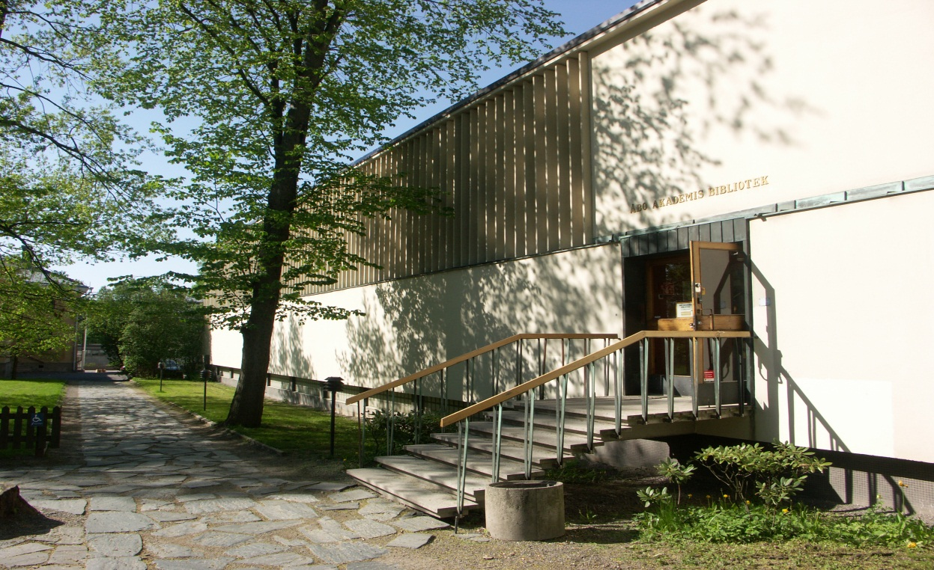
Fokusryhmät Åbo Akademin kirjastossa 2011-2012
Eva Höglund

Slide 2
Fokusryhmämenetelmä
Kvalitatiivinen tutkimusmenetelmä
Kehitettiin 1940-luvulla Yhdysvalloissa, pääasiassa sosiologi Robert Mertonin toimesta
Käytettiin aluksi markkinatutkimuksissa, kehittyi 1980-luvulla yhteiskuntatieteiden menetelmäksi
Soveltuu hyvin kirjastopalvelujen arviointiin ja kehitykseen

Slide 3
Mitä tarvitaan käytännössä?
Ryhmä ihmisiä (noin 6-12), jotka keskustelevat rajoitetun ajan sovitusta aiheesta
”moderaattori”/vetäjä, sihteeri ja havainnoija
Keskustelualusta/”kyselylomake”
Sopiva paikka

Slide 4
Miksi?
Halu ja tarve kuunnella asiakkaita:
Millaisina he kokevat kirjastomme palvelut
Mihin suuntaan meidän on kehitettävä palveluitamme

Slide 5
Miksi fokusryhmämenetelmä?
Henkilökohtainen kontakti
Ryhmä vaikuttaa yhdessä

Slide 6
Yleisiä ohjeita
- Moderaattori
Moderaattorin rooli on haastava:
Luoda ryhmään avoin ja mukava ilmapiiri
”ohjata” keskustelua, mutta varoa ettei esitä omia mielipiteitä tai tee johdattelevia kysymyksiä
Olla sekä joustava että päättäväinen
Osoittaa kiinnostusta kaikkien mielipiteitä kohtaan
Kannustaa kaikkia ryhmäläisiä puhumaan

Slide 7
Yleisiä ohjeita
- Sihteeri ja havainnoitsija
Sihteeri tekee kaikkien mielipiteistä ja puheenvuoroista muistiinpanot
Tapahtuma voidaan myös videoida tai keskustelu nauhoittaa
Havainnoitsija tarkastelee ryhmän dynamiikkaa ja ilmapiiriä

Slide 8
Yleisiä ohjeita
- Osallistujat
Selvä kohderyhmä
Ryhmien koko ja lukumäärä
Kannattaa tarkoin harkita ryhmien kokoonpanoa:
Heterogeeniset tai homogeeniset

Slide 9
Yleisiä ohjeita
- Kysymykset
Kysymysten tulisi olla avoimia ja keskusteluun kannustavia. Edetään yleisestä yksityiskohtaiseen ja vältetään kyllä/ei kysymyksiä.
Avauskysymys
Johdantokysymykset
Siirtymäkysymykset
Avainkysymykset
Lopetuskysymykset

Slide 10
Yleisiä ohjeita
- Raportointi
Mitä aiheita/kysymyksiä käsiteltiin
Miten tilaisuus sujui
Miten kommunikointi ryhmän kesken sujui
Vetäjän omat kommentit ja kehittämisehdotukset
Mahdolliset toimenpiteet

Slide 11
Fokusryhmien hyötyjä ja ongelmia
Saadaan paljon tietoa lyhyessä ajassa
Tuo tiedonhankintaan yhteisöllisen ulottuvuuden
Ryhmän interaktiivisuuden myötä saadaan enemmän mielipiteitä kuin yksilöhaastattelussa
Yhden tai kahden vastaajan mielipiteet saattavat dominoida
Sosiaalinen tilanne saattaa vaikuttaa vastaamiseen: halutaan olla samaa mieltä muiden kanssa

Slide 12
Mitä me teimme?
- Suunnittelu
Kuuden hengen työryhmä (kaikki kirjaston työntekijöitä)
Suunnitteluvaihe huhtikuu-syyskuu 2011
(fokusryhmät: opiskelijat)
Suunnitteluvaihe toukokuu-syyskuu 2012
(fokusryhmät: tutkijat)

Slide 13
Mitä me teimme?
- Tärkeät päätökset
Kohderyhmä
Rekrytointi
Ryhmien suuruus
Ryhmien lukumäärä
Ryhmien kokoonpano
Aika
Paikka
Kysymykset
Jatkotoimenpiteet

Slide 14
Mitä me teimme?
- Kysymykset opiskelijoille
Kuvaile kirjastoa yhdellä lauseella.
Milloin olit viimeksi tyytyväinen/tyytymätön kirjaston palveluun?
Mistä haet tietoa?
Jos tarvitset apua tiedonhaussa, kenen puoleen käännyt?
Miten olet oppinut hakemaan tietoa?
Käytätkö Nelliportaalia?
Onko sosiaalinen media tärkeä paikka kirjastolle?
Mikä on kirjaston tärkein tehtävä?

Slide 15
Mitä me teimme?
- Kysymykset tutkijoille
Kuvaile kirjaston roolia jokapäiväisessä tutkijan työssäsi yhdellä lauseella
Milloin olit viimeksi tyytyväinen/tyytymätön kirjaston palveluun?
Mistä haet tietoa?
Käytätkö Nelliportaalia?
Jos tarvitset apua tiedonhaussa, kenen puoleen käännyt?
Saatko tarpeeksi tietoa kirjaston palveluista?
Käytätkö jotain viitteidenhallintaohjelmaa?
Mitä pidät kirjaston uudesta Forskarservice palvelusta?
Open access ja bibliometriikka
Räätälöidyt kirjastopalvelut tutkijoille?

Slide 16
Mitä me teimme?
- Rekrytointi
Ilmoitukset Åbo Akademin ilmoitustauluilla, opiskelijaravintoloissa, kirjaston lainaustiskeillä, laitosten kahvihuoneissa sekä lukusaleissa
Sähköpostitse kaikille opiskelijoille/tutkijoille
Kirjaston sosiaalisessa mediassa:
Facebook https://www.facebook.com/Akademibiblioteket/
Blogi http://blogs.abo.fi/biblioteket/

Slide 17
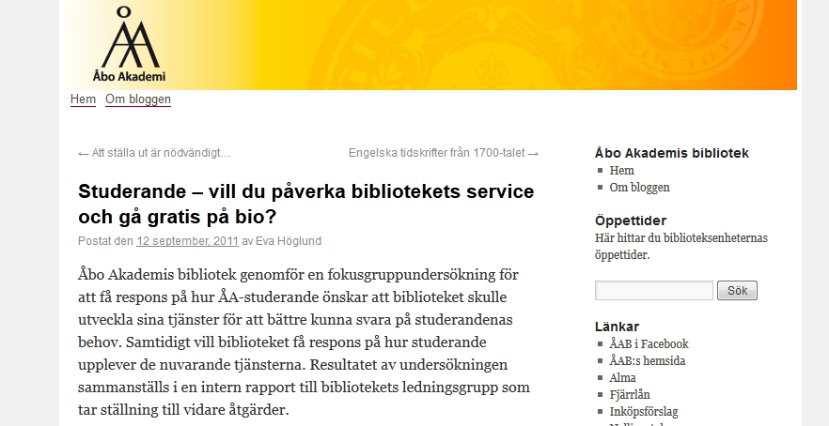

Slide 18
Mitä me teimme?
- Toteutus:
Kolme kahden tunnin sessiota, joissa kussakin 5-7 osallistujaa (yhteensä 17 opiskelijaa/18 tutkijaa), lokakuussa 2011 ja lokakuussa 2012
Osallistujat edustivat kaikkia tiedekunta-aloja ja olivat opiskelleet 2-7 vuotta/toimineet tutkijoina 1-10 vuotta
Paikka: CaféArt (tarjoilu)
Kirjaston puolesta läsnä olivat moderaattori, sihteeri ja havainnoitsija
Osallistujat saivat kiitokseksi elokuvalipun/lahjakortin kirjakauppaan
Jokaisen session jälkeen pidettiin palaveri ja kirjoitettiin raportti

Slide 19
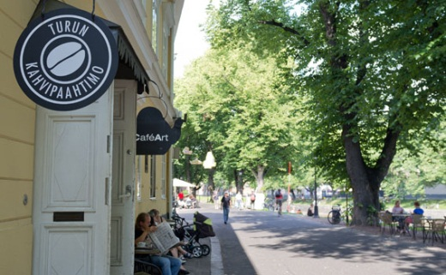

Slide 20
Sessioiden jälkeen
Kirjoitettiin loppuraportti, josta tiedotettiin:
Kirjaston johtoryhmälle
Kirjaston henkilökunnalle
Åbo Akademin opiskelijoille ja henkilökunnalle (webbisivujen ja sosiaalisen median kautta)

Slide 21
Mitä saimme tietää?
- Opiskelijat
Opiskelijat pitivät tiedonhakuresurssejamme vaikeakäyttöisinä
Opiskelijat eivät omasta mielestään tienneet tarpeeksi kirjastomme palveluista
Opiskelijoiden mielestä kirjaston webbisivuilta oli vaikea löytää tietoa
Opiskelijat toivoivat enemmän tiedonhakuopetusta oikeina aikoina
Opiskelijat eivät usein pyydä apua kirjastovirkailijoilta
Opiskelijat kehuivat kirjaston tiloja ja laitteistoa

Slide 22
Mitä saimme tietää?
- Tutkijat
Kirjasto voisi parantaa markkinointiaan
Nelliportaali on hankala käyttää
Enemmän räätälöityjä palveluja oikeaan aikaan olisi toivottavaa
Henkilökohtainen kontakti on tärkeää

Slide 23
Sanottua
- Opiskelijat
Kirjasto on tietoyhteiskunnan solmukohta ja paikka oleskella
Kirjasto on funktio sekä fyysinen paikka tiedolle ja kohtaamiselle
Alma-ystävä Facebookissa voisi toimia Kysy kirjastonhoitajalta palveluna

Slide 24
Sanottua
- Tutkijat
”Kirjasto on tutkimukseni perusta”
”Olennainen osa jokapäiväistä työtäni”
”Kirjasto on tutkimusassistenttini”

Slide 25
Mihin toimenpiteisiin ryhdymme?
Muutimme yksityiskohtia kirjastoluettelossamme (Alma) ja jatkamme sen kehittämistä
Tehostamme markkinointia
Otimme käyttöön nimikyltit
Pyrimme lisäämään yhteistyötä laitosten/aineiden kanssa oikean ajankohdan löytämiseksi tiedonhakuopetukselle
Otimme käyttöön Kysy kirjastonhoitajalta- palvelun
Pyrimme jatkossakin pitämään tilamme viihtyisinä ja toimivina sekä laitteistomme ajan tasalla

Slide 26
Mitä me saimme?
Rehellisiä mielipiteitä
Innostuneita ehdotuksia
Henkilökohtaisen kohtaamisen
Antoisan keskustelun
Suuremman ymmärryksen
Lisää ystäviä Facebookiin

Slide 27
Mitä osallistujat saivat?
Tietoa kirjastosta ja fokusryhmämenetelmästä
Kehuivat kirjaston halua kuunnella asiakkaitaan
Pitivät sessioita mielenkiintoisina ja miellyttävinä
Väittivät että seuraavaan kerran kirjastossa asioidessaan uskaltaisivat paremmin kysyä apua kirjaston työntekijöiltä

Slide 28
Tulevaisuus
Mahdollisesti uusi fokusryhmätutkimus 2013:
Englanninkielinen vaihto-opiskelijoille ja ulkomaalaisille tutkijoille

